Slide 1

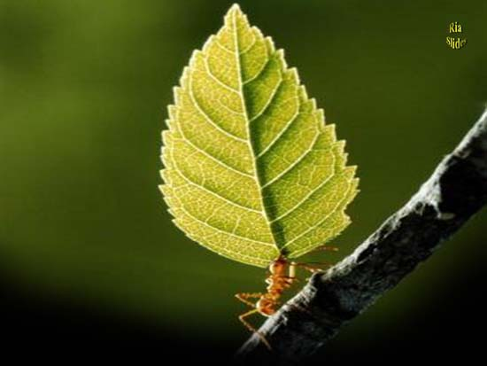
Se você já parou para admirar o incrível e interminável trabalho de uma simples formiga;

Slide 2
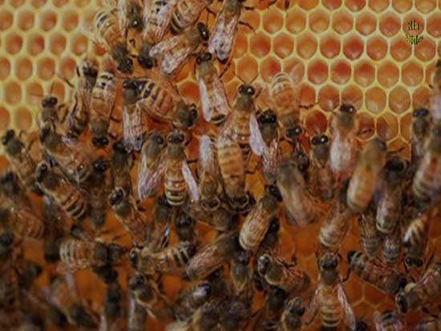
Se você já parou espantado e tentou compreender a beleza admirável de uma casa de abelhas;

Slide 3
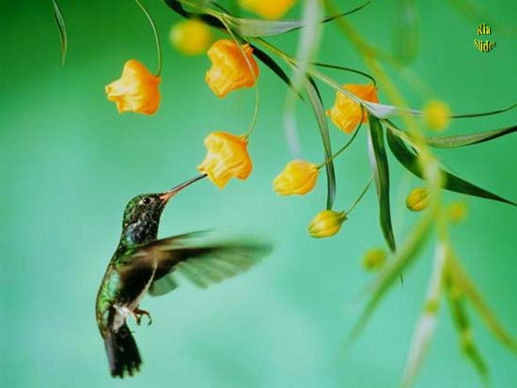
Se você já parou e procurou acompanhar a extraordinária velocidade e a maravilha espantosa do vôo de um beija-flor;

Slide 4
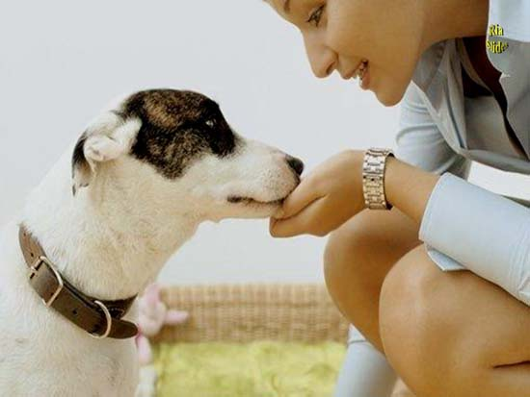
Se você já parou sentado no chão, e ofereceu suas mãos para seu cão lambê-las;

Slide 5
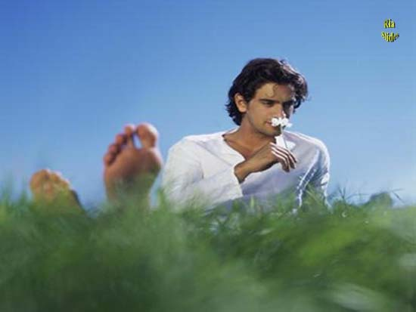
Se você já parou e procurou sentir o perfume mágico do cheiro humilde das flores;

Slide 6
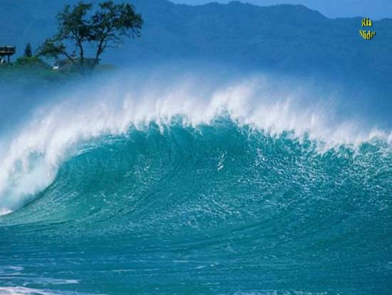
Se você já parou e se dispôs mansamente a escutar o barulho eterno das ondas do mar;

Slide 7
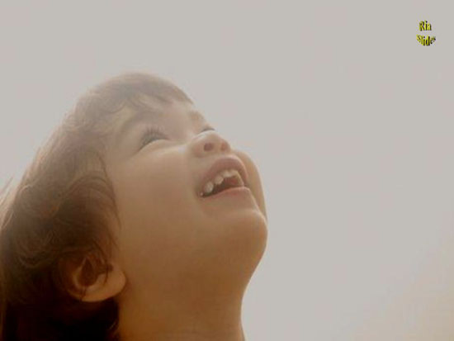
Se você já parou e sentiu em seus lábios o mesmo sorriso que você viu naquela criança;

Slide 8
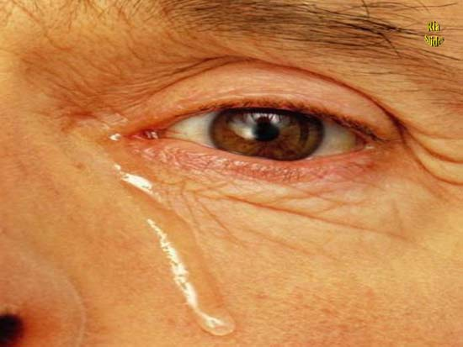
Se você já parou e sentiu derramar em seu rosto as mesma lágrimas que você viu descerem tristes, pela face enrugada daquele pobre velho;

Slide 9
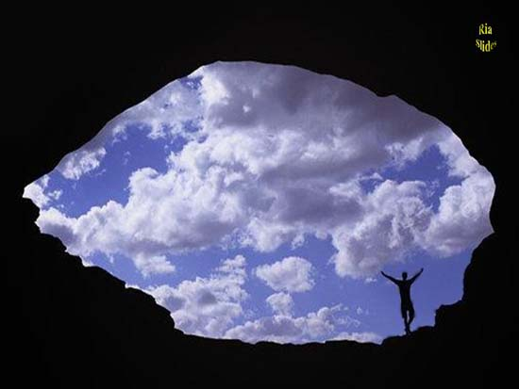
Se você sentiu tudo isto,
se você conseguiu compreender e observar isto tudo,
na verdade, você não parou um segundo sequer...

Slide 10
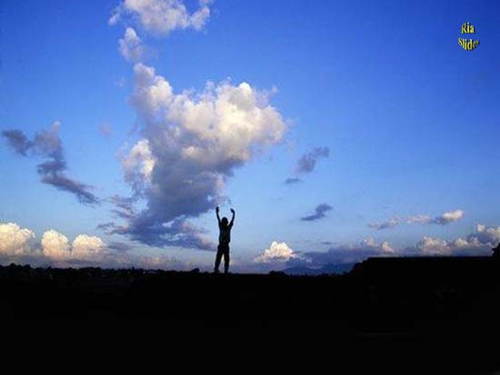
Você viveu da maneira mais intensa cada instante da sua vida,
você encheu de beleza a sua alma e de amor o seu coração.

Slide 11
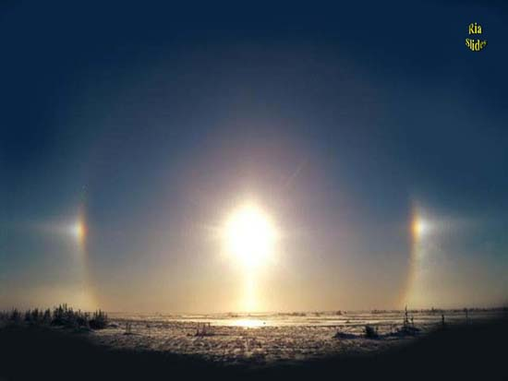
Você chegou bem perto de Deus.
Autor do Slide: Ria Ellwanger riaellw@globo.com
Texto: Se Você..., de Flávio Ernani Barbizan Música: Zamfir – Annie’s Song Imagens: Getty Images Este slide é exclusivo do site Ria Slides

